Slide 1

Python 예제

Slide 2
문제 5

Slide 3
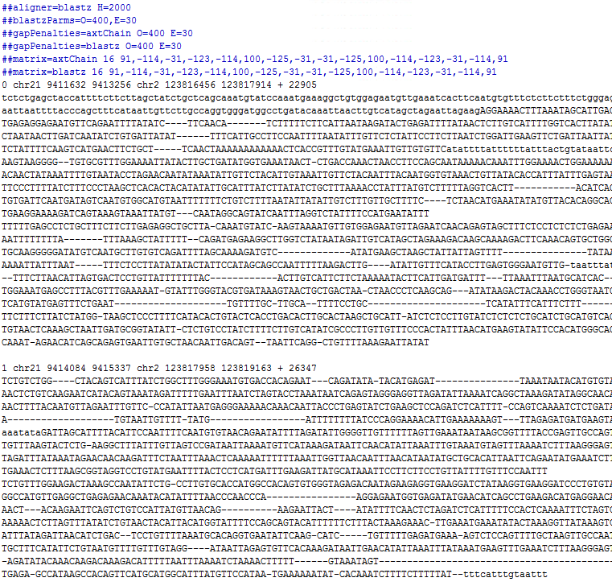

1. 범위에 맞는 데이터 수 세기
chr21.hg19.mm9.net.axt
result.txt

